Slide 1
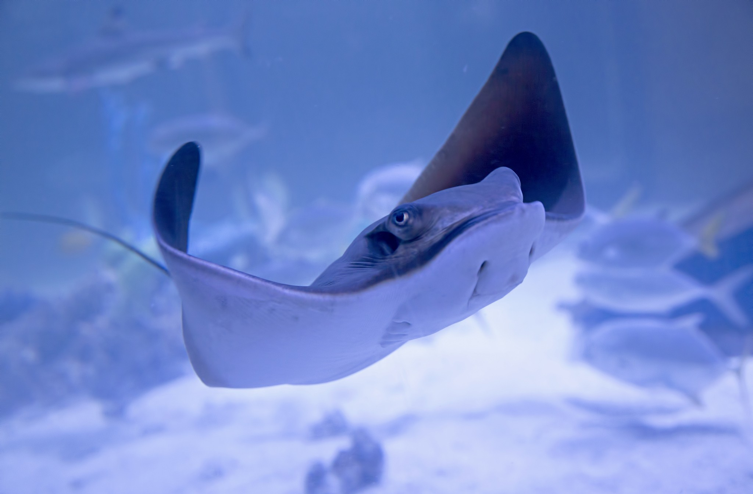
Pijlstaartrog
Notes:
Dit is een afbeelding van een pijlstaartrog

Slide 2
Kantoor Thema Vergelijking
Deel 1
Deel 2
Mooi
Minder mooi

Slide 3
Lege Presentatie
Dit is een lege presentatie

Slide 4
Dia 3
Dit is de 3e Dia

Slide 5
Dia 5
Dit is de 5e

Slide 6
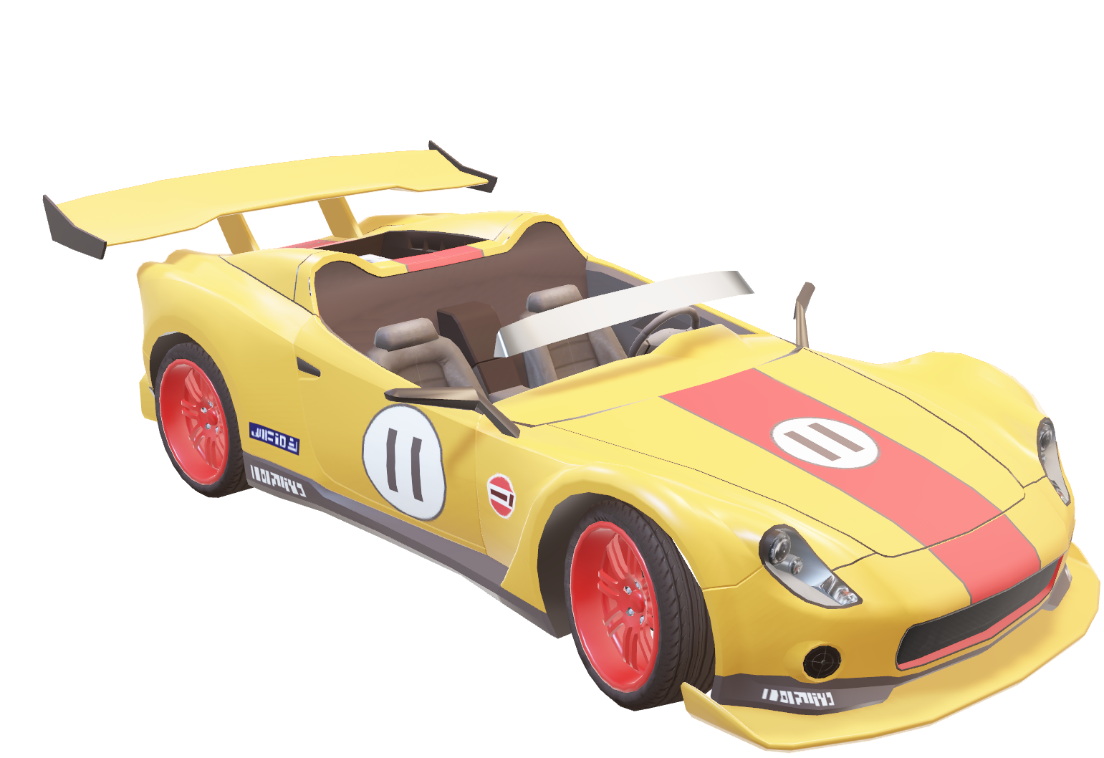
Dia 6
Mooi 3D model hè?

Slide 7
Dia 7
#7

Slide 8

Dia 8
Numero 8

Slide 9
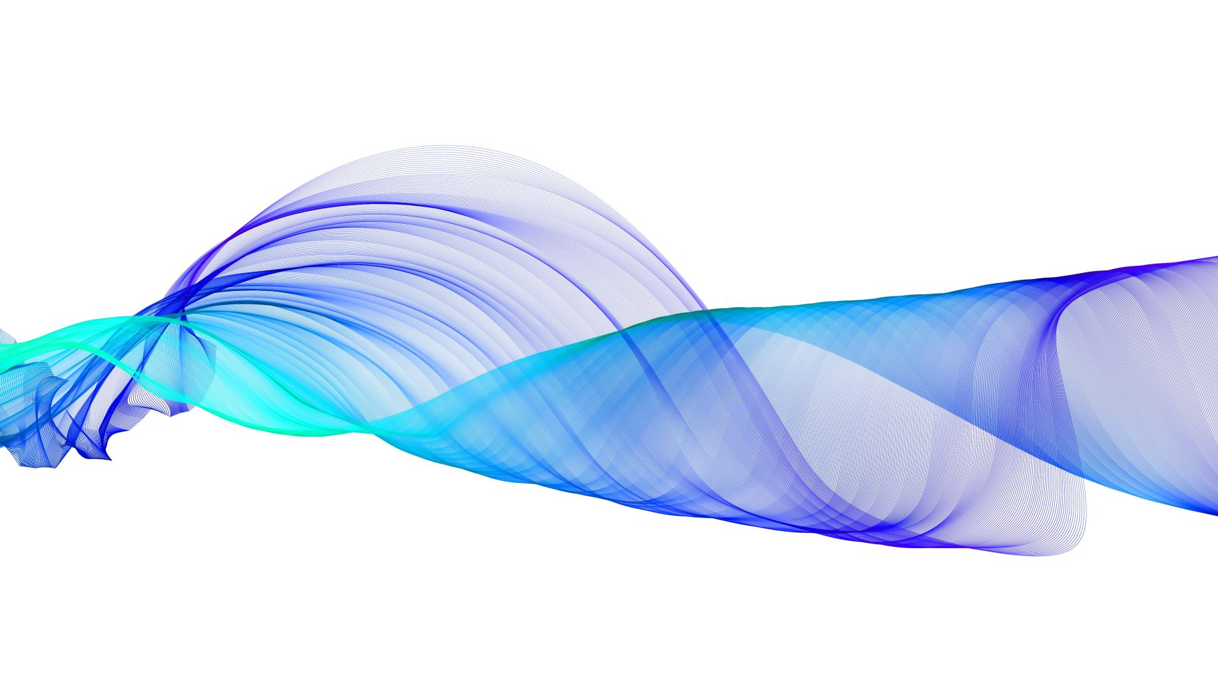
Dia 9
Oldschool dia

Slide 10

Dia 10
Matrix #10

